Slide 1

Федеральное государственное бюджетное образовательное учреждение высшего образования
«МИРЭА – Российский технологический университет»
РТУ МИРЭА
Институт информационных технологий
Кафедра инструментального и прикладного программного обеспечения
Дисциплина «Разработка клиент серверных приложений»
КУРСОВАЯ РАБОТА
«Разработка клиент-серверного фуллстек-приложения для сбора отзывов пользователей»
Студент: Никитина В.А.
Группа: ИКБО-32-21
Руководитель: старший преподаватель, Коваленко Михаил Андреевич
Москва 2024

Slide 2

Цель
Разработка полноценного клиент-серверного приложения для сбора
отзывов пользователей
Задачи
Провести анализ предметной области для выбранной темы, обосновать выбор клиент-серверной архитектуры разрабатываемого приложения;
Выбрать программный стек для реализации фуллстек разработки, ориентируясь на мировой опыт и стандарты в данной области;
Реализовать фронтенд и бекенд части клиент-серверного приложения, обеспечивать авторизацию и аутентификацию пользователя;
Разместить готовое клиент-серверное приложение в репозитории GitHub с указанием ссылки в тексте отчёта;
Развернуть клиент-серверное приложение в облаке;
Провести тестирование;
Разработать презентацию с графическими материалами.
2

Slide 3
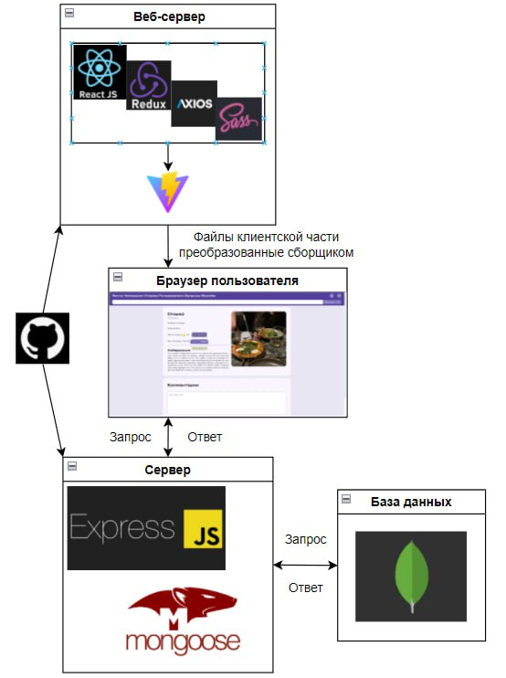
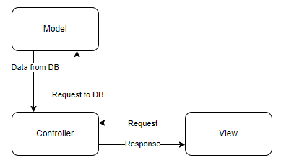
Архитектура приложения
В контексте данной курсовой работы была выбрана трехслойная клиент-серверная архитектура, архитектурный паттерн MVC и подход к клиент-серверному взаимодействию REST. Данные решения были сочтены достаточными и не излишними требованиями для правильной реализации приложения.
4

Slide 4

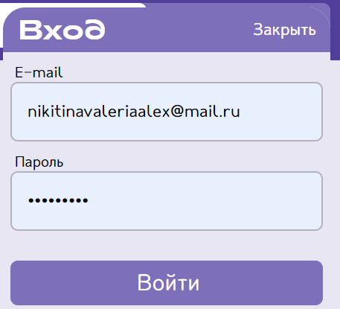
Авторизация
4

Slide 5
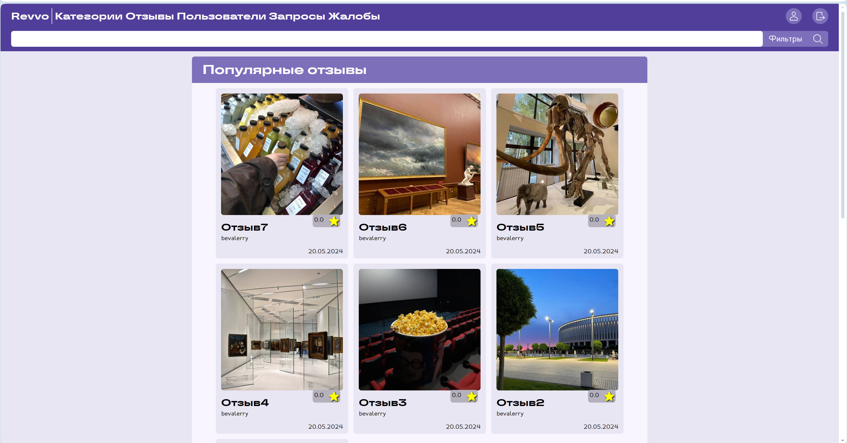
Главная страница
4

Slide 6
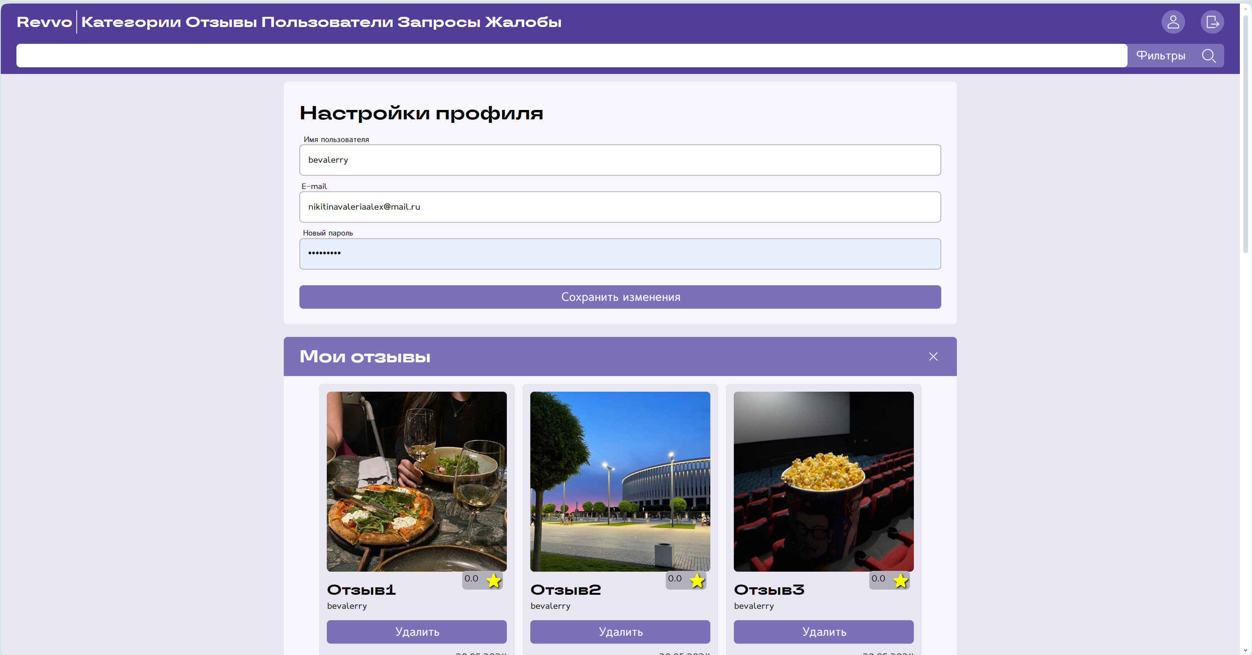
Настройки профиля

Slide 7
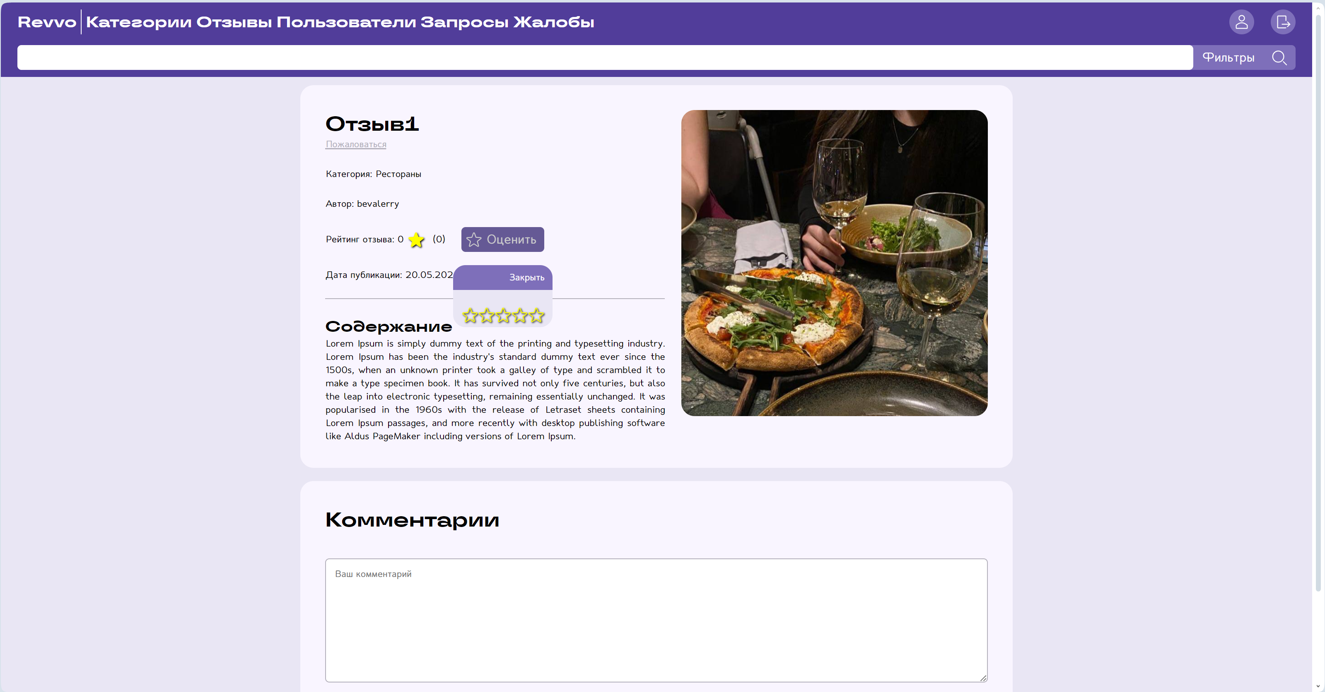
Страница отзыва

Slide 8
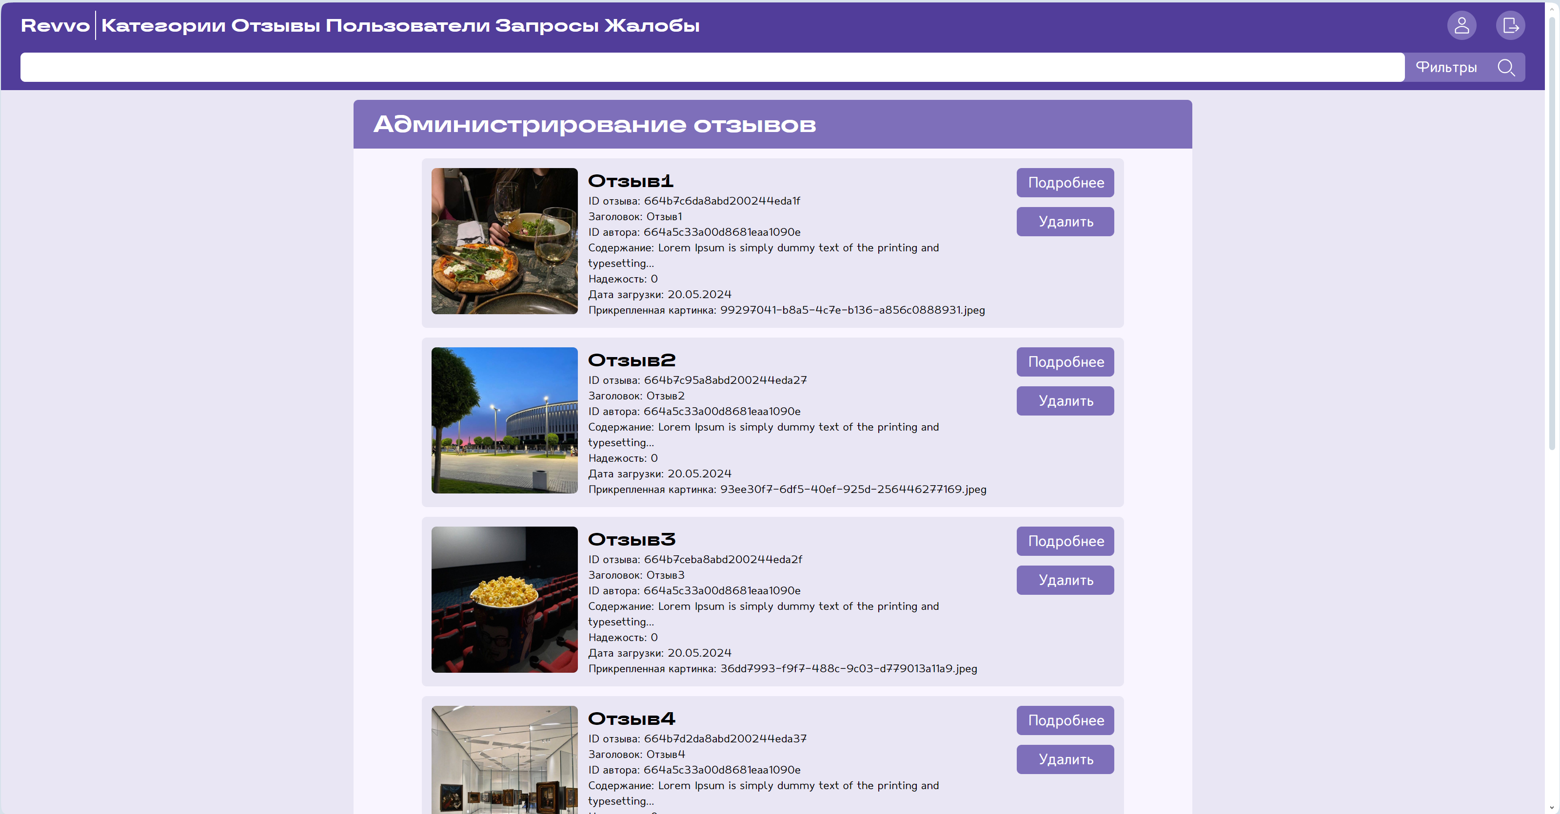
Администрирование отзывов

Slide 9
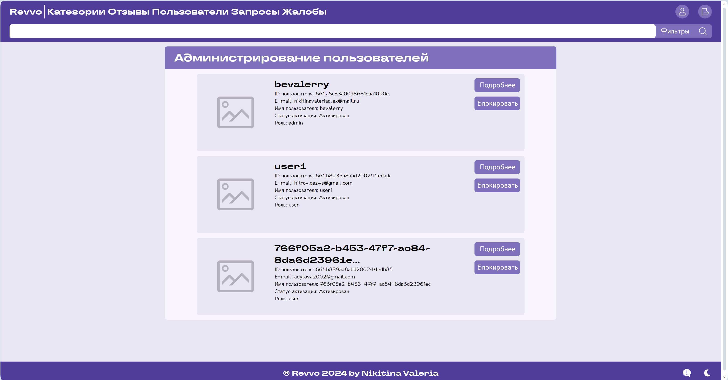
Администрирование пользователей

Slide 10
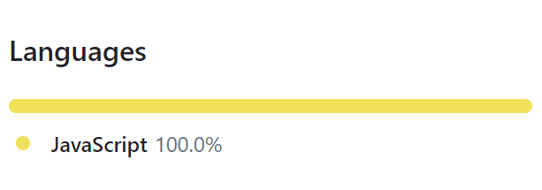
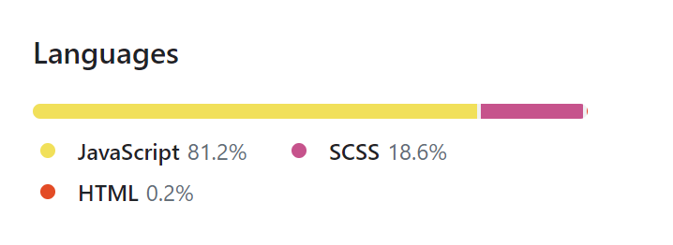
Результат
В результате выполнения проекта достигнуты все поставленные цели. Разработан веб-сервис для сбора отзывов пользователей с использованием паттерна проектирования REST:
был разработан функционирующий веб-сервис для сбора отзывов пользователей
было проведено тестирование продукта
написано свыше ~ 6000 строк кода
7

Slide 11
СПАСИБО ЗА ВНИМАНИЕ!
8

